Slide 1
© BORDAS/SEJER, 2023 – Dictées préparées CM1

Slide 2
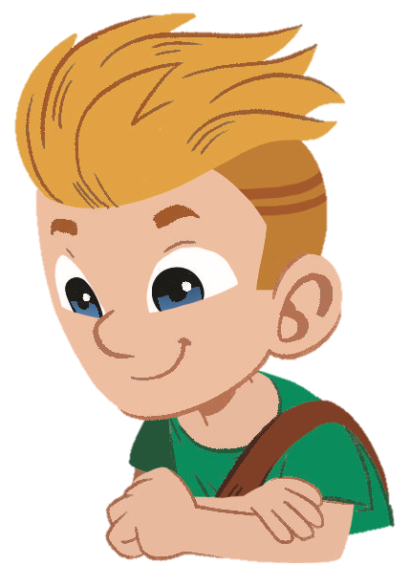
Écoute et lis
ce texte.
Ce jour-là, Nina et Nino se promènent dans une prairie.
Soudain, un cheval blanc se dresse devant eux.
Il se baisse et les enfants montent sur son dos.
Ce cheval est étrange. Des ailes poussent sur ses flancs.
Il secoue sa tête et se lance dans les airs.
© BORDAS/SEJER, 2023 – Dictées préparées CM1

Slide 3
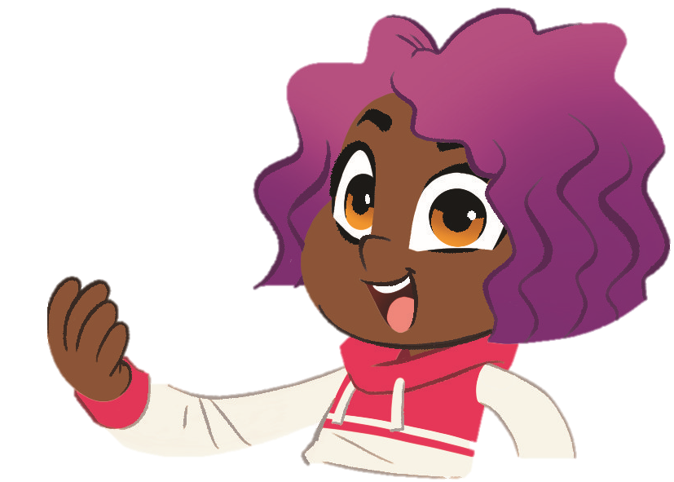
Ce jour-là, Nina et Nino se promènent dans une prairie.
Soudain, un cheval blanc se dresse devant eux.
Il se baisse et les enfants montent sur son dos.
Ce cheval est étrange. Des ailes poussent sur ses flancs.
Il secoue sa tête et se lance dans les airs.
Trouve les verbes conjugués.
© BORDAS/SEJER, 2023 – Dictées préparées CM1

Slide 4
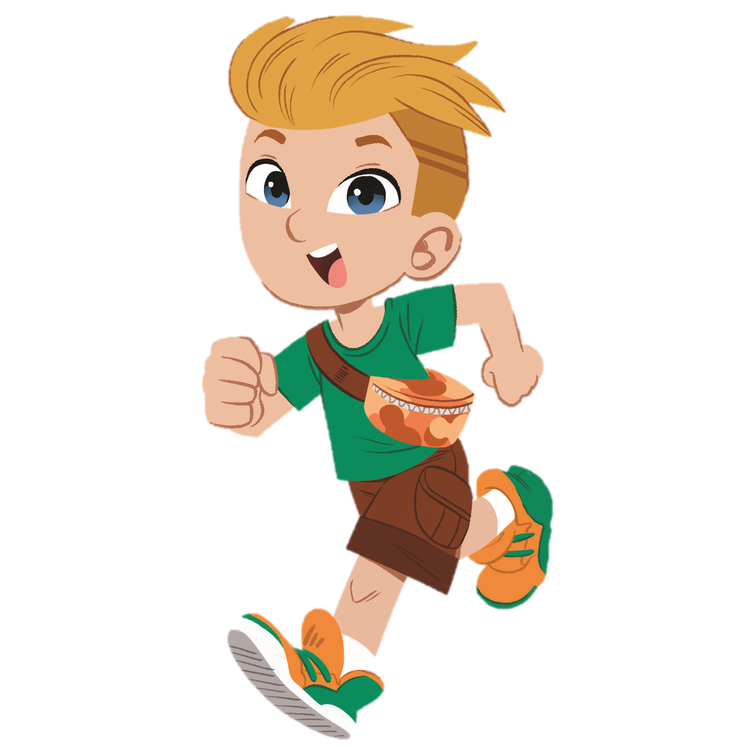
Ce jour-là, Nina et Nino se promènent dans une prairie.
Soudain, un cheval blanc se dresse devant eux.
Il se baisse et les enfants montent sur son dos.
Ce cheval est étrange. Des ailes poussent sur ses flancs.
Il secoue sa tête et se lance dans les airs.
Trouve le sujet de ces verbes conjugués.
© BORDAS/SEJER, 2023 – Dictées préparées CM1

Slide 5
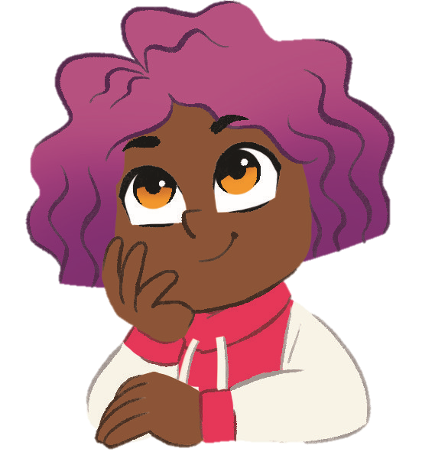
Ce jour-là, Nina et Nino se promènent dans une prairie.
Soudain, un cheval blanc se dresse devant eux.
Il se baisse et les enfants montent sur son dos.
Ce cheval est étrange. Des ailes poussent sur ses flancs.
Il secoue sa tête et se lance dans les airs.
Qui est-ce qui se promène dans une prairie ?
© BORDAS/SEJER, 2023 – Dictées préparées CM1

Slide 6
Ce jour-là, Nina et Nino se promènent dans une prairie.
Soudain, un cheval blanc se dresse devant eux.
Il se baisse et les enfants montent sur son dos.
Ce cheval est étrange. Des ailes poussent sur ses flancs.
Il secoue sa tête et se lance dans les airs.
Qui est-ce qui se dresse devant eux ?
© BORDAS/SEJER, 2023 – Dictées préparées CM1

Slide 7
Ce jour-là, Nina et Nino se promènent dans une prairie.
Soudain, un cheval blanc se dresse devant eux.
Il se baisse et les enfants montent sur son dos.
Ce cheval est étrange. Des ailes poussent sur ses flancs.
Il secoue sa tête et se lance dans les airs.
Qui est-ce qui se baisse ?
© BORDAS/SEJER, 2023 – Dictées préparées CM1

Slide 8
Ce jour-là, Nina et Nino se promènent dans une prairie.
Soudain, un cheval blanc se dresse devant eux.
Il se baisse et les enfants montent sur son dos.
Ce cheval est étrange. Des ailes poussent sur ses flancs.
Il secoue sa tête et se lance dans les airs.
Qui est-ce qui monte sur son dos ?
© BORDAS/SEJER, 2023 – Dictées préparées CM1

Slide 9
Ce jour-là, Nina et Nino se promènent dans une prairie.
Soudain, un cheval blanc se dresse devant eux.
Il se baisse et les enfants montent sur son dos.
Ce cheval est étrange. Des ailes poussent sur ses flancs.
Il secoue sa tête et se lance dans les airs.
Qui est-ce qui est étrange ?
© BORDAS/SEJER, 2023 – Dictées préparées CM1

Slide 10
Ce jour-là, Nina et Nino se promènent dans une prairie.
Soudain, un cheval blanc se dresse devant eux.
Il se baisse et les enfants montent sur son dos.
Ce cheval est étrange. Des ailes poussent sur ses flancs.
Il secoue sa tête et se lance dans les airs.
Qu’est-ce qui pousse sur ses flancs ?
© BORDAS/SEJER, 2023 – Dictées préparées CM1

Slide 11
Ce jour-là, Nina et Nino se promènent dans une prairie.
Soudain, un cheval blanc se dresse devant eux.
Il se baisse et les enfants montent sur son dos.
Ce cheval est étrange. Des ailes poussent sur ses flancs.
Il secoue sa tête et se lance dans les airs.
Qui est-ce qui secoue sa tête ?
© BORDAS/SEJER, 2023 – Dictées préparées CM1

Slide 12
Ce jour-là, Nina et Nino se promènent dans une prairie.
Soudain, un cheval blanc se dresse devant eux.
Il se baisse et les enfants montent sur son dos.
Ce cheval est étrange. Des ailes poussent sur ses flancs.
Il secoue sa tête et se lance dans les airs.
Qui est-ce qui se lance dans les airs ?
© BORDAS/SEJER, 2023 – Dictées préparées CM1

Slide 13
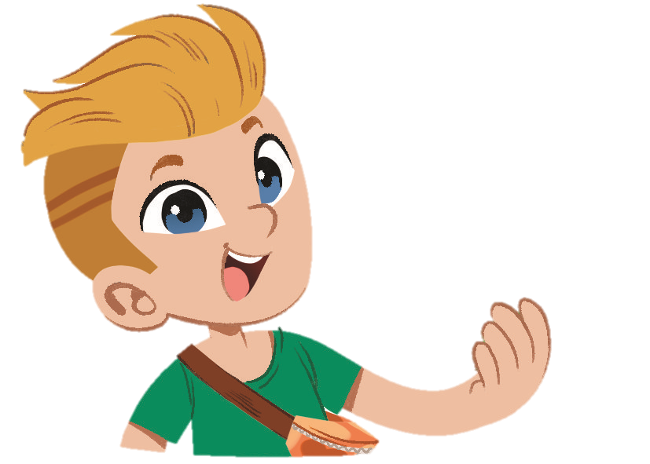
Ce jour-là, Nina et Nino se promènent dans une prairie.
Soudain, un cheval blanc se dresse devant eux. Il se baisse et les enfants montent sur son dos. Ce cheval est étrange. Des ailes poussent sur ses flancs. Il secoue sa tête et se lance dans les airs.
Au présent, les terminaisons des verbes du 1er groupe sont :
-e
-es
-e
-ons
-ez
-ent
© BORDAS/SEJER, 2023 – Dictées préparées CM1

Slide 14
Ce jour-là, Nina et Nino se promènent dans une prairie.
Soudain, un cheval blanc se dresse devant eux. Il se baisse et les enfants montent sur son dos. Ce cheval est étrange. Des ailes poussent sur ses flancs. Il secoue sa tête et se lance dans les airs.
Au présent, le verbe être se conjugue ainsi :
je suis
tu es
il/elle est
nous sommes
vous êtes
ils/elles sont
© BORDAS/SEJER, 2023 – Dictées préparées CM1

Slide 15
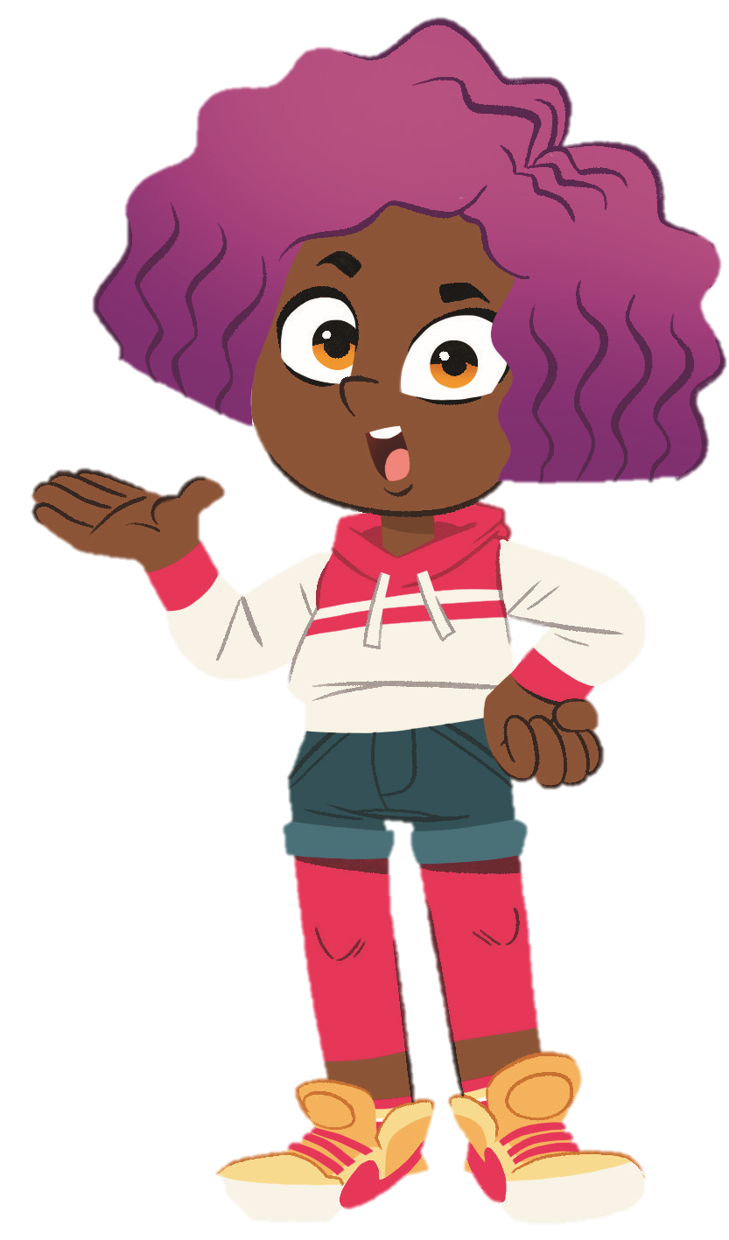
Ce jour-là, Nina et Nino se promènent dans une prairie.
Soudain, un cheval blanc se dresse devant eux.
Il se baisse et les enfants montent sur son dos.
Ce cheval est étrange. Des ailes poussent sur ses flancs.
Il secoue sa tête et se lance dans les airs.
Observe maintenant ces mots. Que remarques-tu ?
© BORDAS/SEJER, 2023 – Dictées préparées CM1

Slide 16
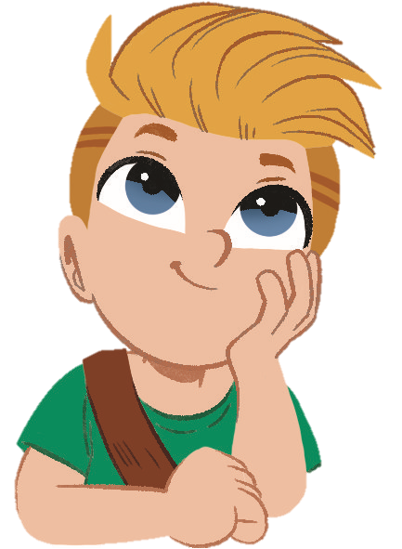
Ce jour-là, Nina et Nino se promènent dans une prairie.
Soudain, un cheval blanc se dresse devant eux. Il se baisse et les enfants montent sur son dos. Ce cheval est étrange. Des ailes poussent sur ses flancs. Il secoue sa tête et se lance dans les airs.
N’oublie pas de bien accorder les noms et les déterminants ensemble !
son flanc
ses flancs
© BORDAS/SEJER, 2023 – Dictées préparées CM1

Slide 17
Ce jour-là, Nina et Nino se promènent dans une prairie.
Soudain, un cheval blanc se dresse devant eux.
Il se baisse et les enfants montent sur son dos.
Ce cheval est étrange. Des ailes poussent sur ses flancs.
Il secoue sa tête et se lance dans les airs.
Observe ces mots. Que remarques-tu ?
© BORDAS/SEJER, 2023 – Dictées préparées CM1

Slide 18
Ce jour-là, Nina et Nino se promènent dans une prairie.
Soudain, un cheval blanc se dresse devant eux. Il se baisse et les enfants montent sur son dos. Ce cheval est étrange. Des ailes poussent sur ses flancs. Il secoue sa tête et se lance dans les airs.
ce et se sont différents !
ce est utilisé avec un nom
ce cheval
se est utilisé avec un verbe
se lancer
© BORDAS/SEJER, 2023 – Dictées préparées CM1

Slide 19
Pour finir, observe les mots surlignés
et essaye de retenir leur orthographe.
Ce jour-là, Nina et Nino se promènent dans une prairie.
Soudain, un cheval blanc se dresse devant eux.
Il se baisse et les enfants montent sur son dos.
Ce cheval est étrange. Des ailes poussent sur ses flancs.
Il secoue sa tête et se lance dans les airs.
© BORDAS/SEJER, 2023 – Dictées préparées CM1

Slide 20
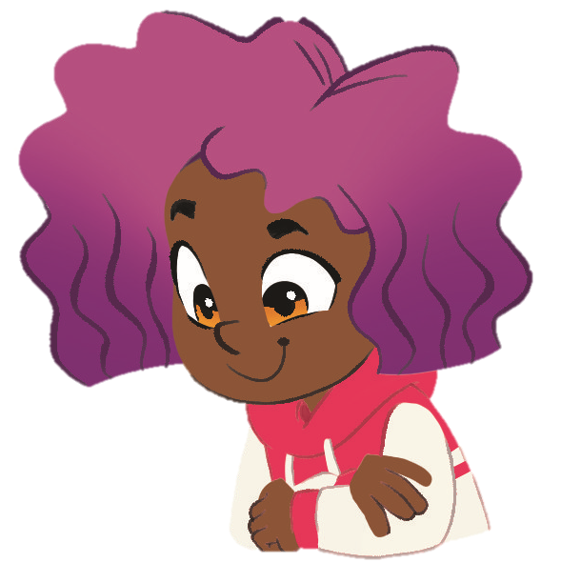
Relisons
ensemble
la dictée…
Ce jour-là, Nina et Nino se promènent dans une prairie.
Soudain, un cheval blanc se dresse devant eux.
Il se baisse et les enfants montent sur son dos.
Ce cheval est étrange. Des ailes poussent sur ses flancs.
Il secoue sa tête et se lance dans les airs.
… puis entraîne-toi à l’écrire sans erreur grâce aux exercices de ton cahier.
© BORDAS/SEJER, 2023 – Dictées préparées CM1

